Slide 1
单线程爬虫

Slide 2
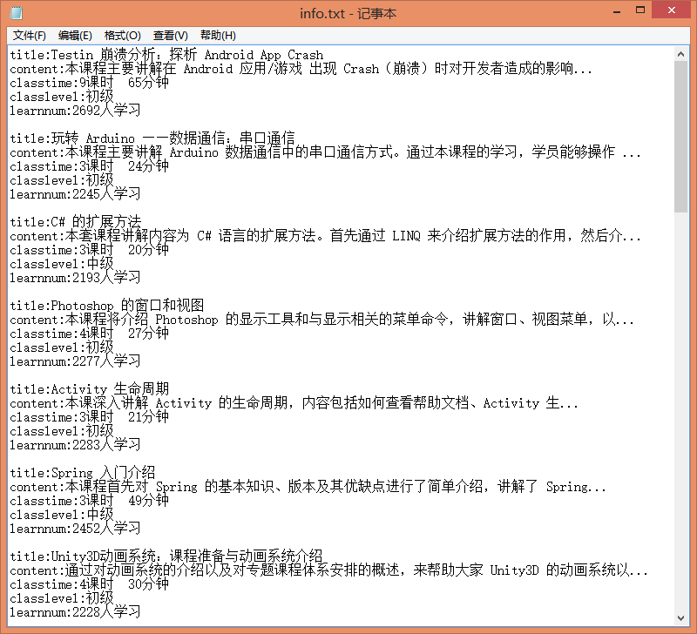
单线程爬虫— 效果展示

Slide 3
单线程爬虫 — 课程概要
Requests介绍与安装
第一个网页爬虫
向网页提交数据
实战——极客学院课程爬虫

Slide 4
单线程爬虫
Requests介绍与安装

Slide 5
Requests介绍与安装
Requests介绍
Requests安装
第三方库安装技巧

Slide 6
Requests介绍与安装— Requests介绍
Requests：HTTP for Humans
完美替代Python的urllib2模块
更多的自动化
更友好的用户体验
更完善的功能

Slide 7
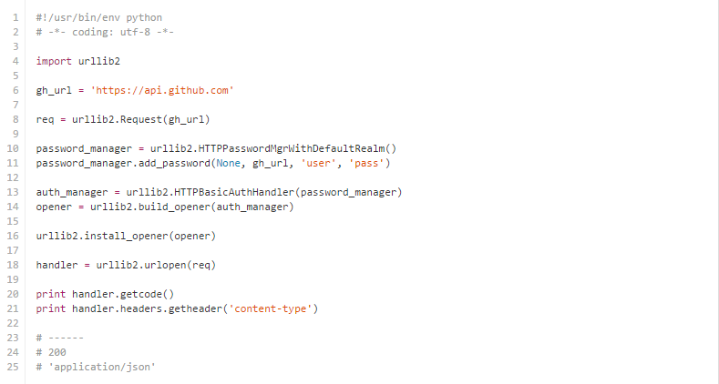
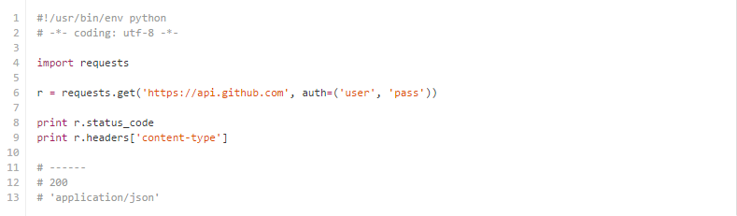
Requests介绍与安装— Requests介绍

Slide 8
Requests介绍与安装— Requests安装
Windows：pip install requests
Linux：sudo pip install requests

Slide 9
Requests介绍与安装— 第三方库安装技巧
少用easy_install 因为只能安装不能卸载
多用pip方式安装
撞墙了怎么办？请戳->
http://www.lfd.uci.edu/~gohlke/pythonlibs/

Slide 10
单线程爬虫
第一个网页爬虫

Slide 11
第一个网页爬虫
Requests获取网页源代码
Requests与正则表达式

Slide 12
第一个网页爬虫— Requests获取网页源代码
直接获取源代码
修改http头获取源代码

Slide 13
Requests介绍与安装— Requests与正则表达式
使用Requests获取网页源代码，再使用正则表达式匹配出感兴趣的内容，这是单线程简单爬虫的基本原理。

Slide 14
单线程爬虫
向网页提交数据

Slide 15
向网页提交数据
Get与Post介绍
分析目标网站
Requests的表单提交

Slide 16
向网页提交数据— Get与Post介绍
Get是从服务器上获取数据
Post是向服务器传送数据
Get通过构造url中的参数来实现功能
Post将数据放在header提交数据

Slide 17
向网页提交数据— 分析目标网站
网站地址：https://www.crowdfunder.com/browse/deals
分析工具：Chrome-审核元素-Network

Slide 18
向网页提交数据— Requests表单提交
核心方法：request.post
核心步骤：构造表单-提交表单-获取返回信息

Slide 19
单线程爬虫
实战——极客学院课程爬虫

Slide 20
实战——极客学院课程爬虫
目标网站：http://www.jikexueyuan.com/course/
目标内容：课程名称，课程介绍，课程时间，课程等级，学习人数
涉及知识：
Requests获取网页
re.sub换页
正则表达式匹配内容

Slide 21
单线程爬虫
在本次课程中我们学习了使用Requests获取网页源代码，通过本次课程，你应该要掌握以下知识：
Requests获取网页源代码
修改Http头绕过简单的反扒虫机制
向网页提交内容
学习完本课以后，你就算是定向爬虫入门了。如果想提高，你可以继续在极客学院学习《Python定向爬虫入门》课程。

